Slide 1
Государственное бюджетное специальное (коррекционное) образовательное учреждение школа-интернат I-II вида
г. Тихорецка, Краснодарского края
Дикие и домашние животные. Развитие слухового восприятия, 1 класс, программа специальных (коррекционных) образовательных учреждений I вида.
Автор: Зенова Елена Константиновна,
учитель слуховой работы

Slide 2
Кто это?

Slide 3
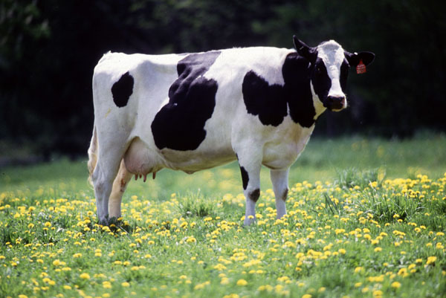
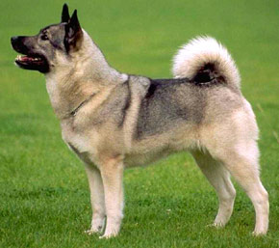
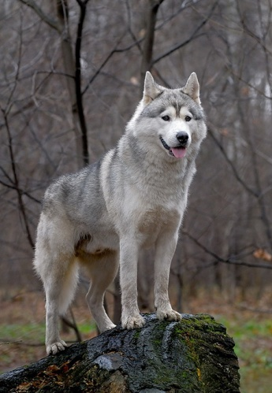
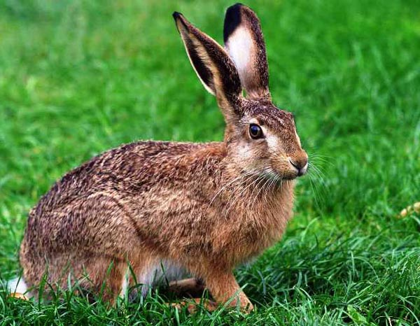
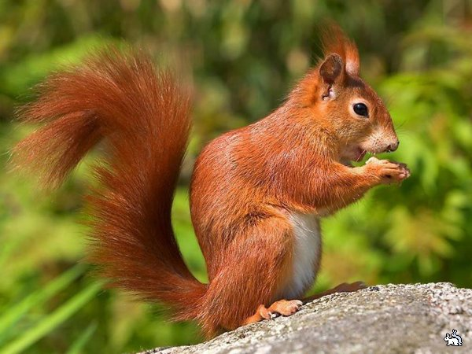
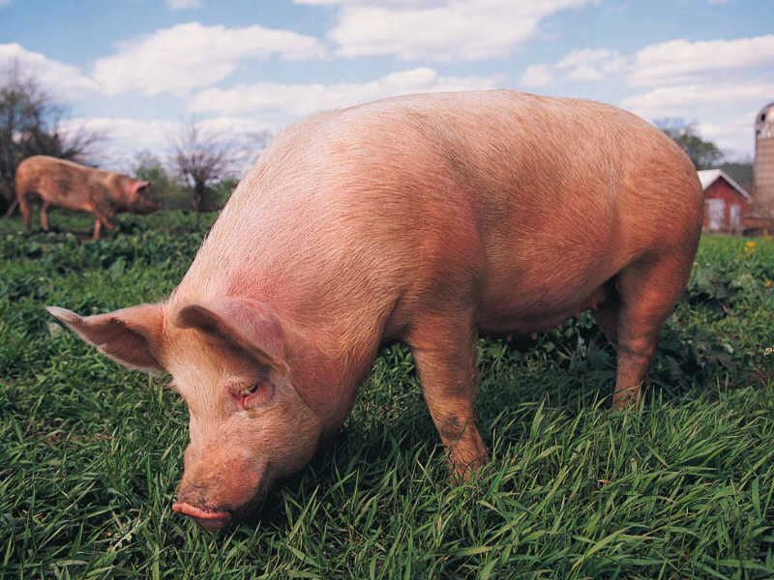
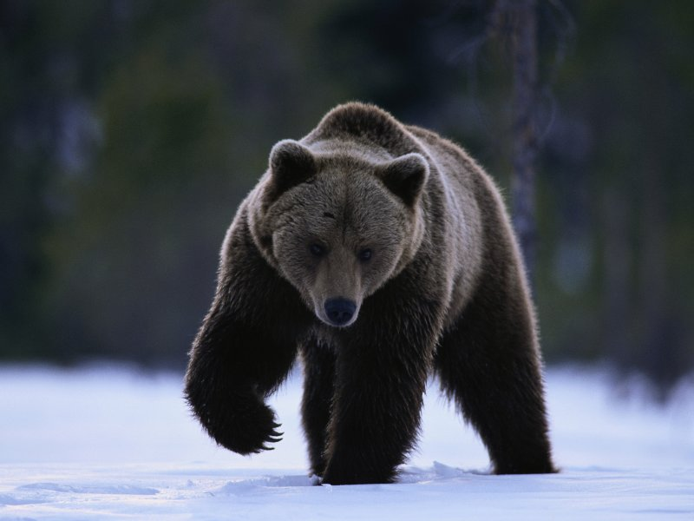
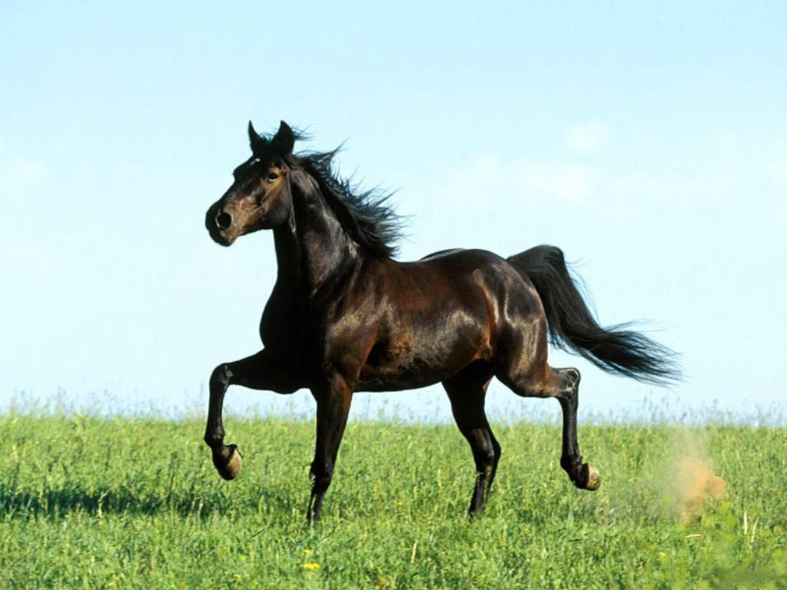
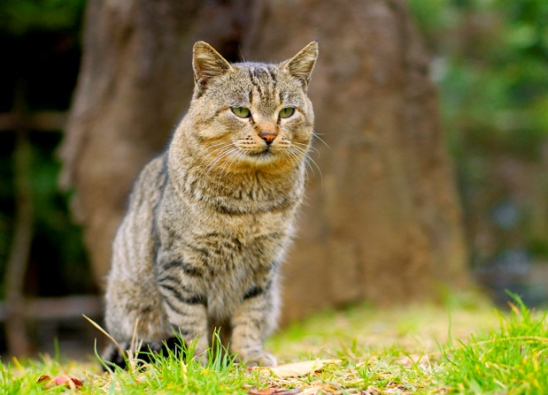
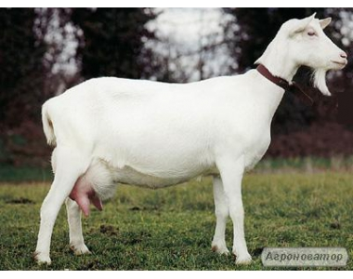
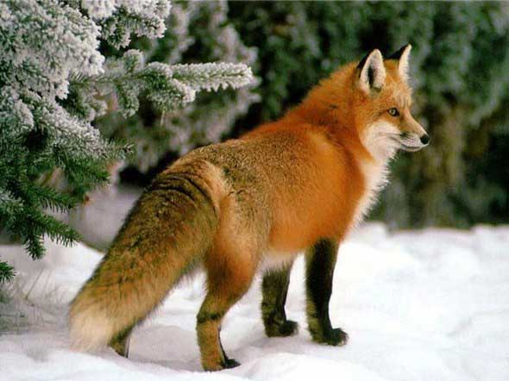
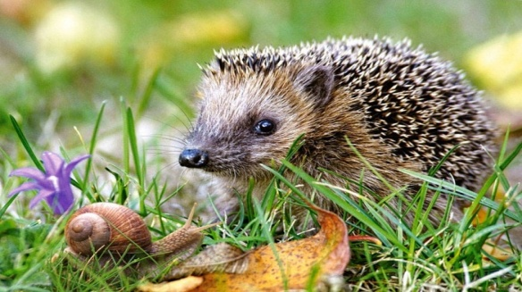

Slide 4
Лошадь
Заяц
Корова

Slide 5
Ёж
Собака
Лиса

Slide 6
Свинья
Медведь

Slide 7
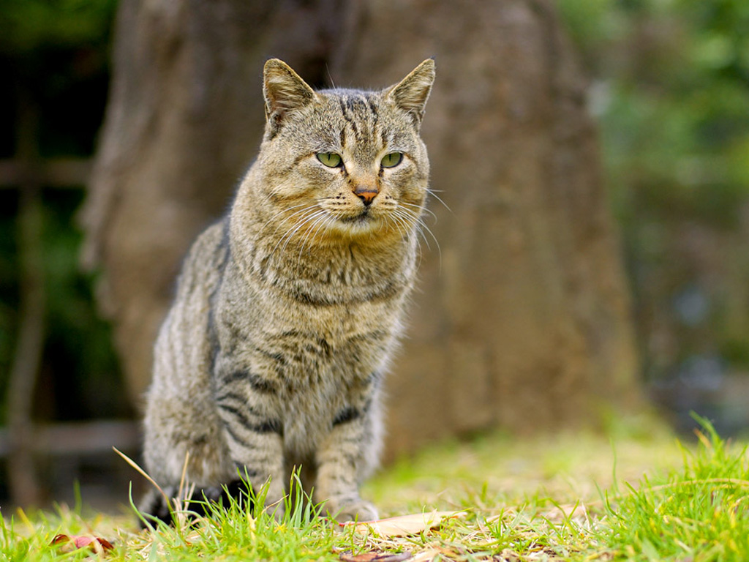
Белка
Кошка

Slide 8
Коза
Волк

Slide 9
Домашние животные

Slide 10
Кто заботится об этих животных?

Slide 11
О домашних животных заботится человек

Slide 12
Послушай, повтори: лошадь, корова, собака, свинья, кошка, коза, домашние животные

Slide 13
Кто заботится об этих животных?

Slide 14
Дикие животные заботятся сами о себе

Slide 15
Послушай, повтори: белка, волк, медведь, лиса, ёж, заяц, дикие животные

Slide 16
Где живут домашние животные?

Slide 17
Домашние животные живут рядом с человеком

Slide 18
Где живут дикие животные?

Slide 19
Дикие животные живут в лесу

Slide 20
О каких животных мы сегодня говорили?

Slide 21
Мы говорили о диких и домашних животных

